Slide 1
（4）面向对象的继承
①什么是继承？
它可以使用现有类的所有功能，并在无需重新编写原来的类的情况下对这些功能进行扩展
通过继承创建的新类称为“子类”或“派生类”。
被继承的类称为“基类”、“父类”或“超类”。
②继承的目标
子类要拥有父类的属性和方法（包括本地和原型的属性和方法）
子类继承父类属性后，可以自己灵活扩展
如果父类的方法和属性改变后，子类的方法和属性也会改变
子类的方法和属性发生改变后，不会影响到父类的属性

Slide 2
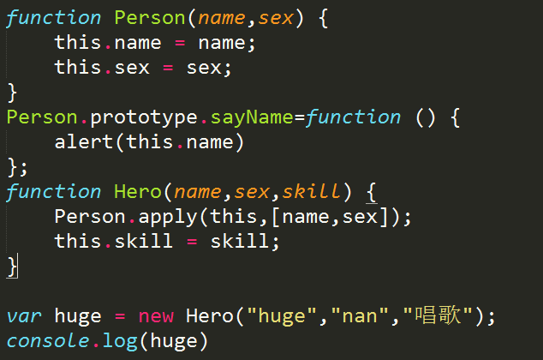
③继承的实现方式
第一种：构造函数继承（利用call或者apply更改this指向）
缺点：只能继承实例属性和方法，没办法继承原型属性和方法

Slide 3
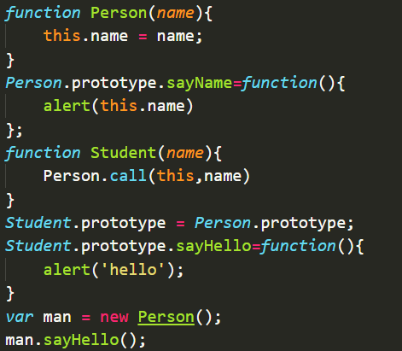
第二种：原型继承-让子类的原型等于父类的原型
缺点：子类和父类的原型一模一样，一个改变都会发生改变

Slide 4
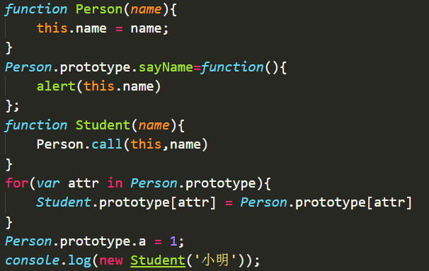
第三种：原型继承-让子类的原型的属性，等于父类的原型属性
缺点：子类和父类的原型不一样，父类发生改变子类不会发生改变

Slide 5
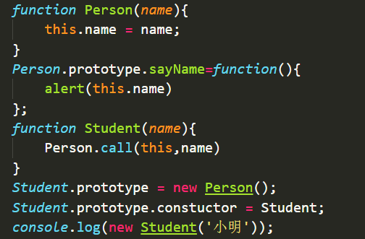
第四种：原型链继承-实例化父类对象赋值给子类的prototype，继承原型方法
缺点：子类的原型会变成一个 父类的实列对象；会把父类的本地属性添加在子类的原型上

